Slide 1

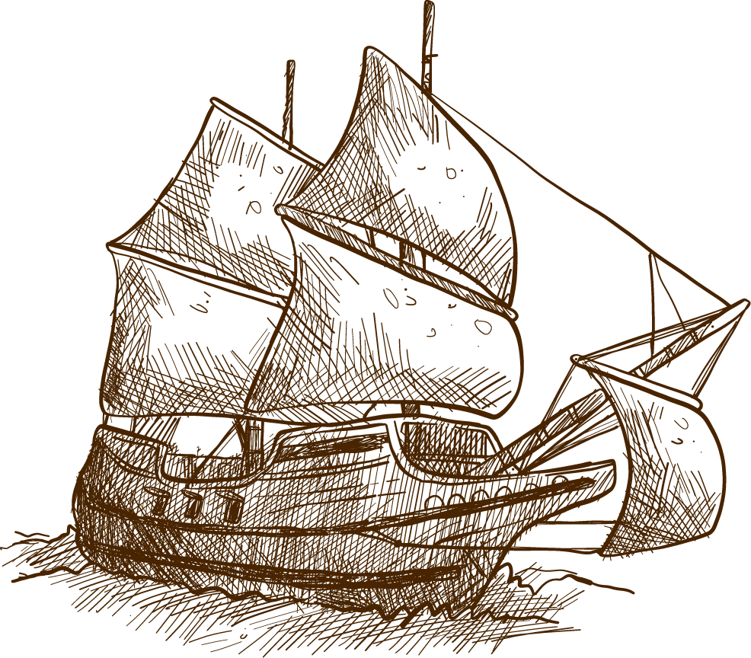


PENDIDIKAN NILAI DAN MORAL
Oleh:
ATRI PUTRI
2013053060
3 B

Slide 2
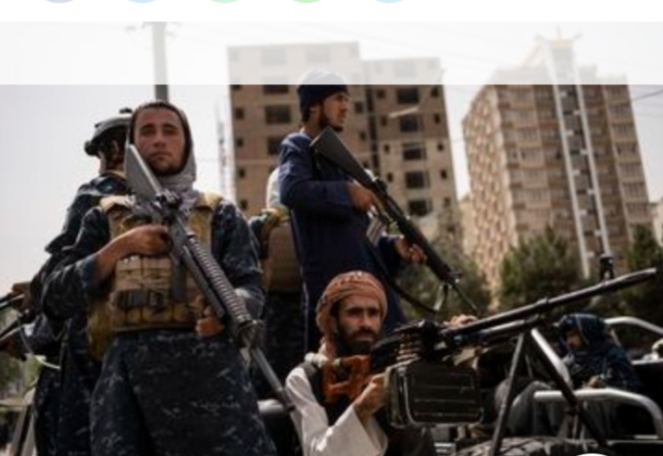
GAMBAR 1
Telah terjadi aksi demo oleh koum perempuan afganistan diluar universitas kobul pada 17 sepptember 2021.
Hal ini terjadi karena taliban( faksi religius) terlihat telah menutup kementrian urusan perempuan Afghanistan dan menggantinya dengan kementrian kebaikan dan kejahatan. Kementrian kebaikan dan kejahatan memaksakan aturan islam yang ketat dan pembatasan keras terhadap perempuan.
Menurut saya pemerintahan taliban tidaklah dapat semena-mena menghapus atau mencopot hak-hak perempuan dalam hal ini kementrian perempuan. Karena pada dasarnya perempuan memiliki hak yang sama dengan laki-laki.

Slide 3
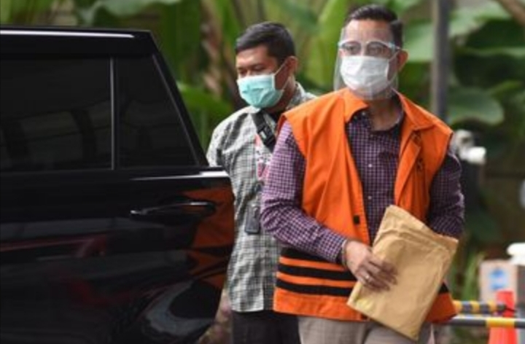
GAMBAR 2
Kasus korupsi ini menyeret nama mentri sosial Juliari Batubara sebagai tersangka kasus Dugaan Suap Bansos Covid-19 pada tahun 2020.
Tersangka Juliari Batubara ditangkap karena tersangkut kasus korupsi dana bansos sebesar 17 miliar yang digunakan untuk keperluan pribadi, pada kasus ini juliari bersama rekannya sebagai Pejabat Pembuat Komitmen(PPK) yaitu Matheus dan Adi. Terima Suap ini diketahui secara sadar oleh juliari batubara dengan tahap pertama senilai 12 miliar dan periode kedua senilai 5 miliar.
Seorang pemimpin atau wakil rakyat haruslah dapat menjadi wakil rakyat yang amanah dan seperti dalam al-qur’an yang artinya sebaik-baiknya manusia adalah manusia yang dapat bermanfaat bagi orang lain. Artinya kita harus memberikan kebermanfaatan bukan melakukan pemanfaatan terutama mengenai hak rakyat.

Slide 4

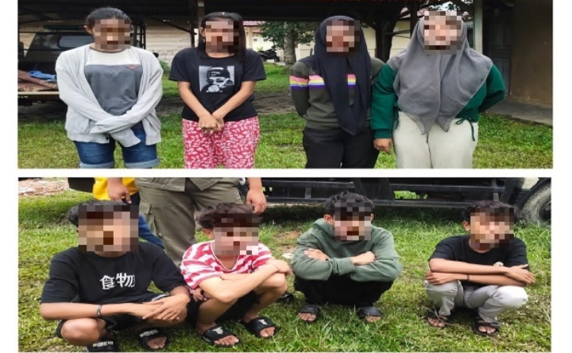
GAMBAR 3
Kondisi yang mengejutkan terjadi dikolong jembatan gantung yang ada di RT 8 Kelurahan Pasar Baru, Kabupaten Batanghari, Jambi. Empat pasangan remaja putra dan putri , ditemukan tidur bersama dikolong jembatan tersebut.
Saat diperiksa oleh petugas Satpol PP Kabupaten Batanghari, mereka mengakui telah hidup bersama dikolong jembatan selama 3 malam. Akan tetapi, mereka tidak menyebutkan alasan mereka tidur bersama dikolong jembatan tersebut.
Sebagai pemuda haruslah kita menjaga kehormatan dan nama baik diri sendiri, sebagai orang tua haruslah kita memberikan pengarahan dan kepedulian utuh kepada anak kita serta menanamkan nilai-nilai moral sejak dini dan sebagai pendidik haruslah kita memperkuat diri mereka dengan membentengi mereka melalui pengetahuan dan tata kerama yang baik, agar peserta didik kita dapat berperilaku sesuai dengan attitude yang seharusnya.

Slide 5
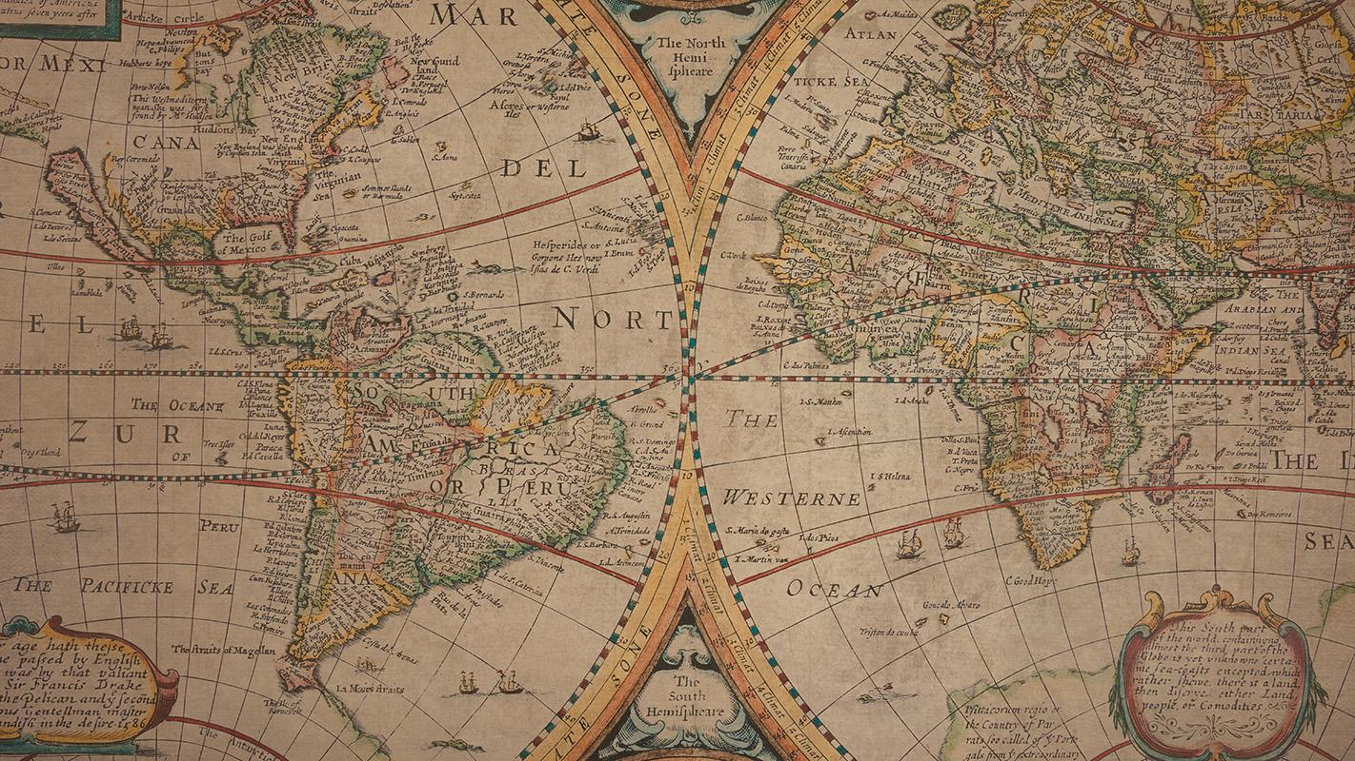
THANK YOU

